Slide 1


Spielerisch spiele entwickeln

Slide 2

Ablauf
Kennenlernrunde
Was sind Unity & Unity Playground?
Unity Playground ausprobieren
Ein eigenes Labyrinth bauen
Deine eigenen Ideen umsetzen
Abschlussrunde

Slide 3

Kennenlernrunde

Slide 4
Was sind Unity & Unity Playground?

Slide 5







Unity Playground ausprobieren! 😼

Slide 6
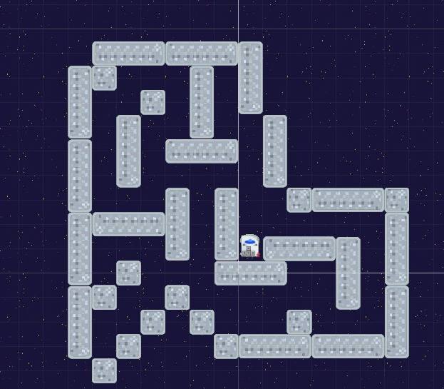
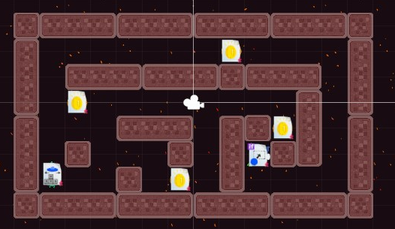
Ein eigenes Labyrinth bauen 👀

Slide 7

Deine eigenen Ideen umsetzen

Slide 8
Abschlussrunde

